Slide 1
웹 프레임 워크1
REACT 프로젝트
10팀 None-error
발표자 :가순원

Slide 2

0
10팀 소개
가순원
김은지
김민서
이지원
팀장
로직 통합인원 관리
팀원
API 기반 기능 구현
팀원
페이지 디자인
컴포넌트 배치
팀원
To-do list CRUD 구현

Slide 3
목차
1
2
3
4
5
주요 기능 및 장점
주요 화면 설명
활용 라이브러리 소개
계획대비 달성도
배운 점 &소감

Slide 4
1
주요 기능
: Calendar + to do list
1. React-calendar로 달력 구현
2. To do list 체크박스와 plant를 통해 달성률 표시
3. Map-box를 통해 위치 표시 가능

Slide 5
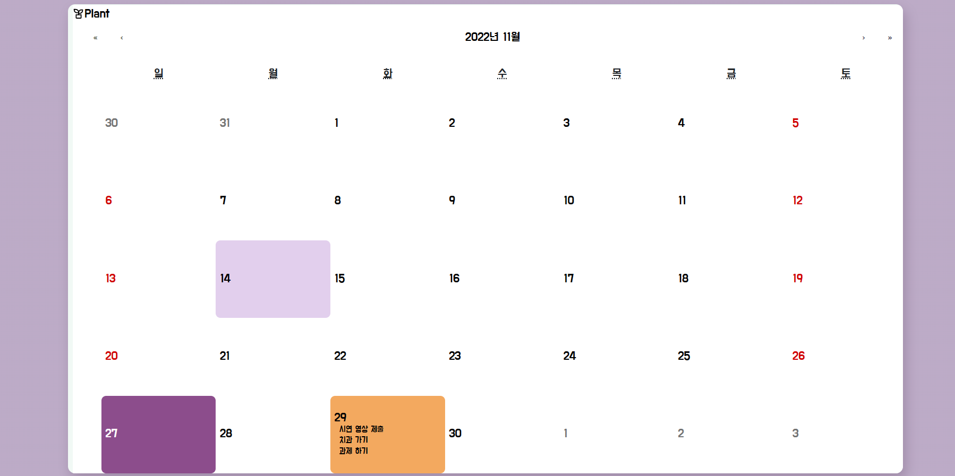
2
주요 화면 설명

Slide 6
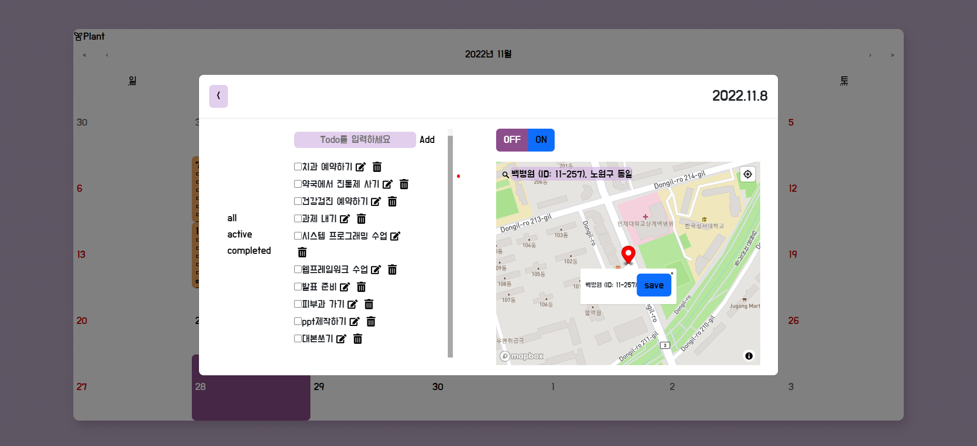
2
주요 화면 설명

Slide 7
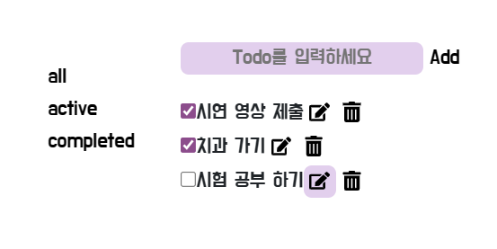
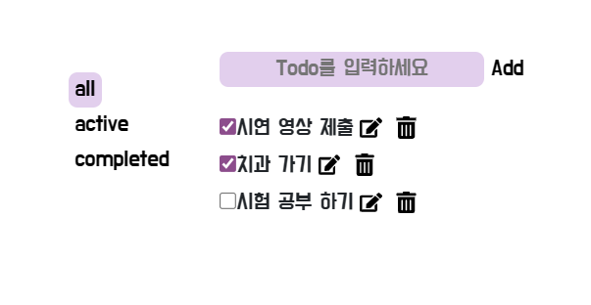
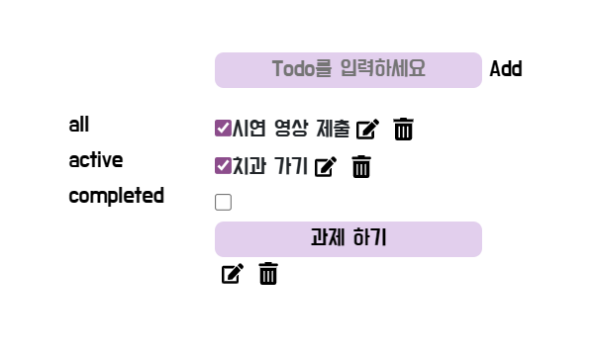
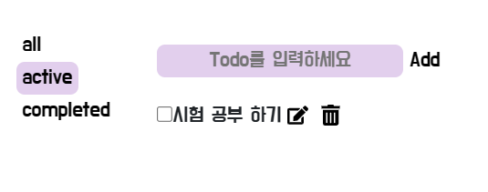
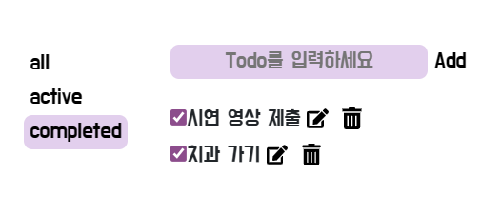
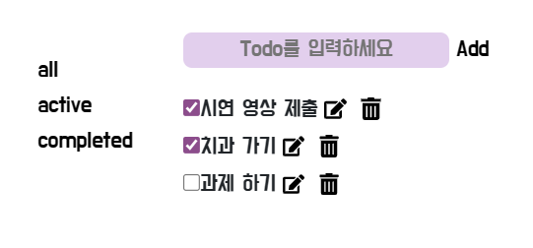
2
주요 화면 설명

Slide 8
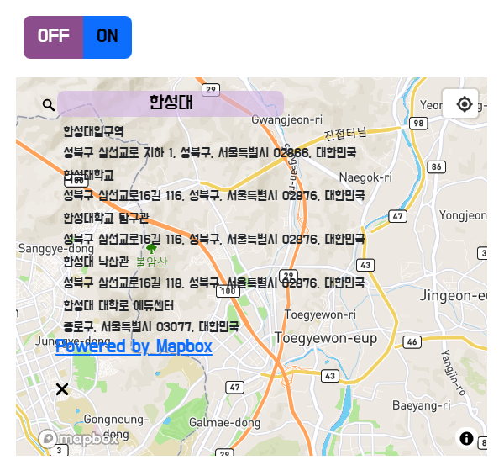
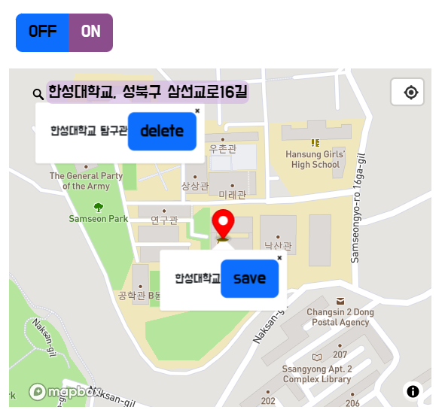
2
주요 화면 설명

Slide 9
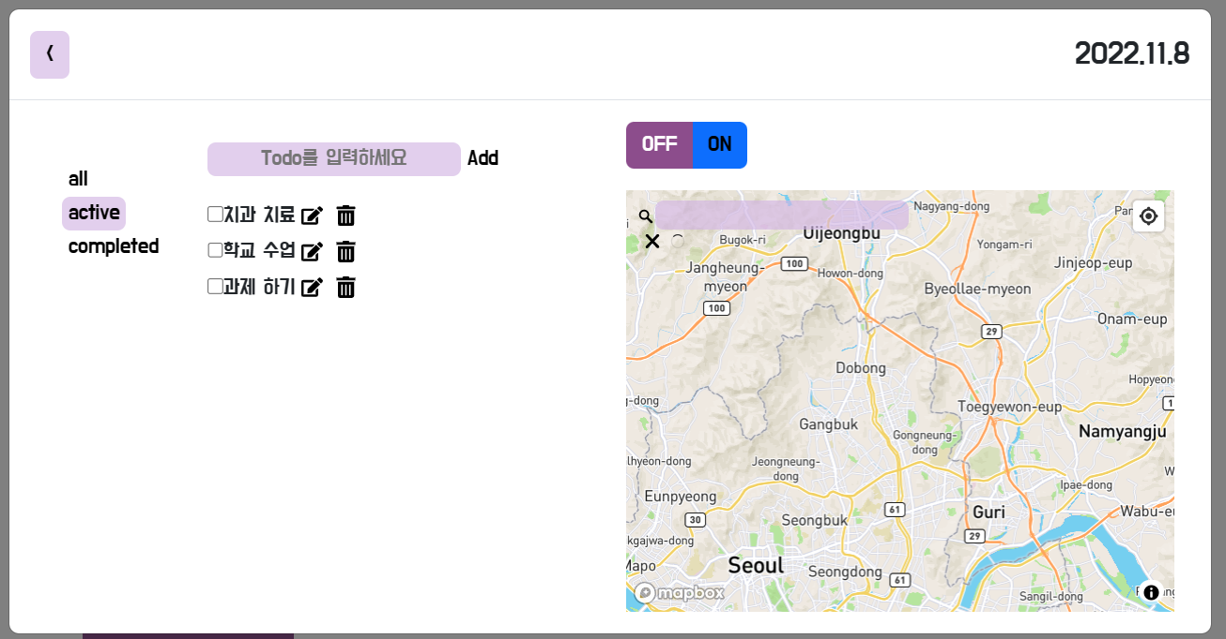
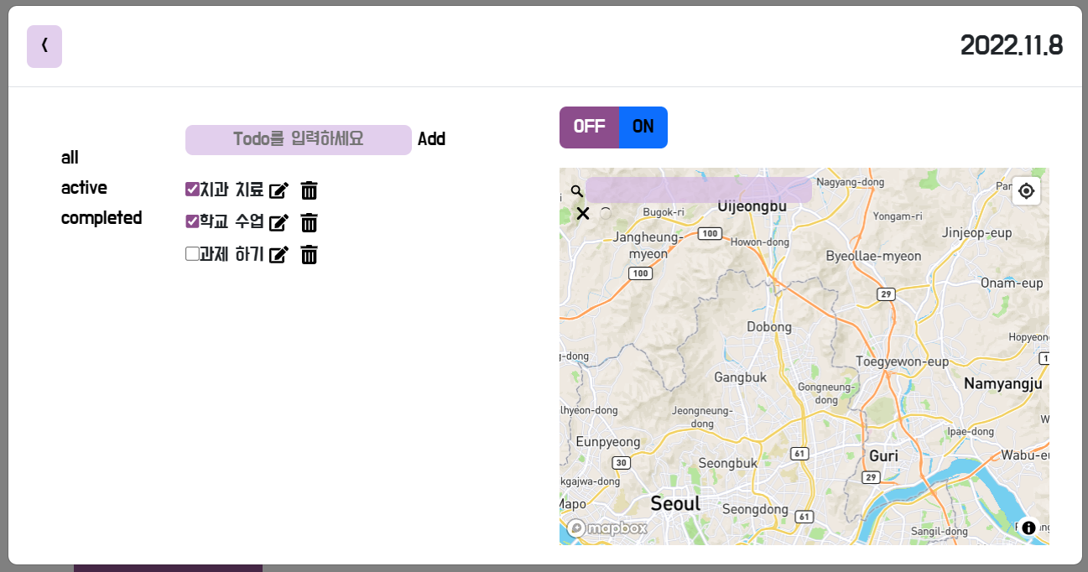
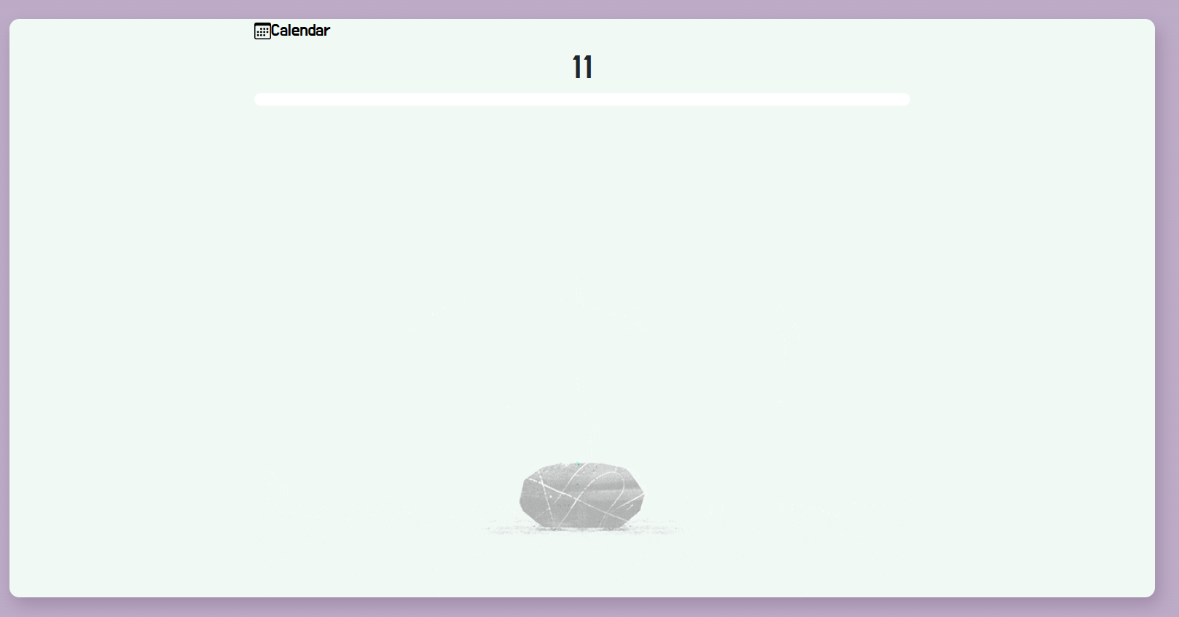
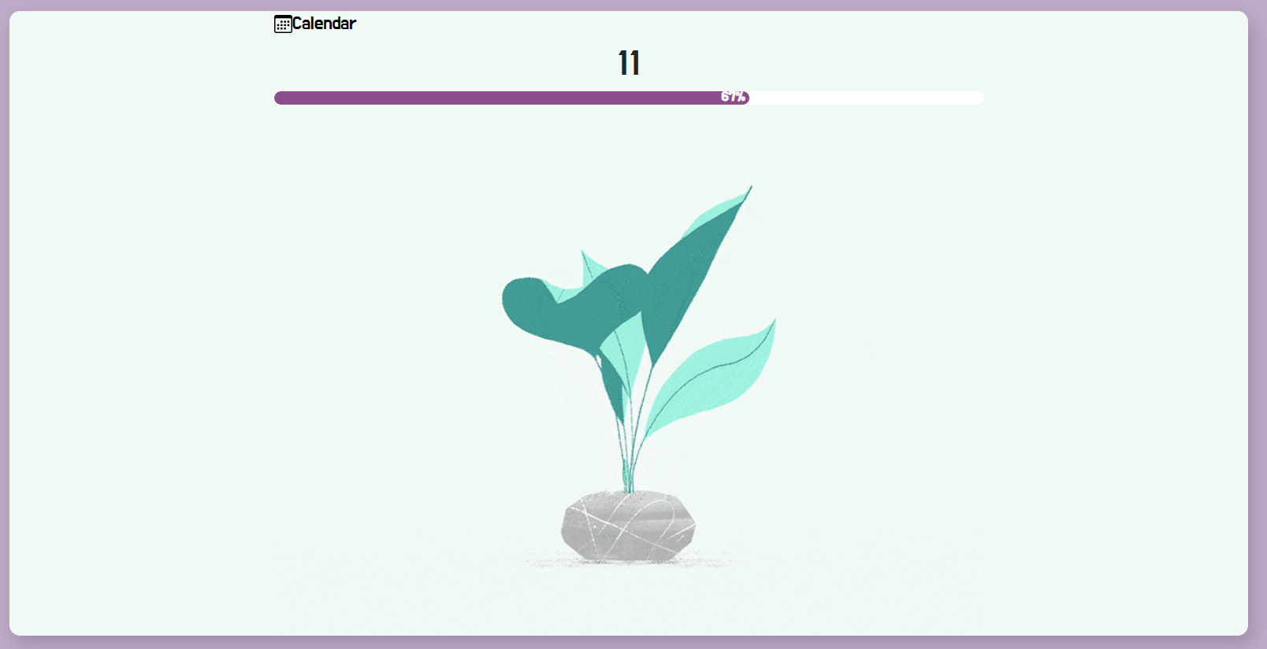
2
주요 화면 설명

Slide 10
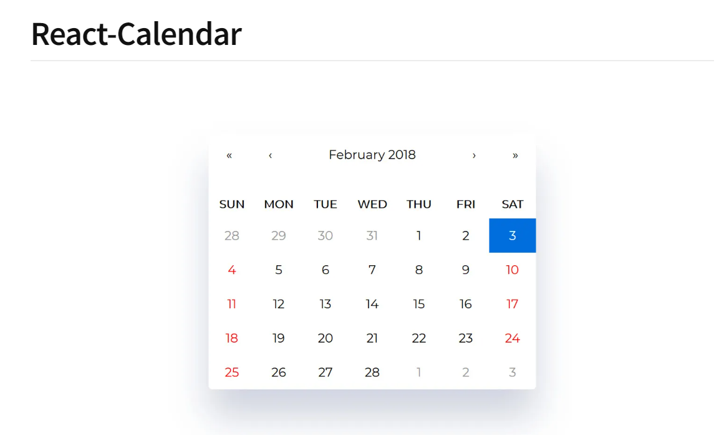
3
활용 라이브러리 소개
: React-Calendar
https://www.npmjs.com/package/react-calendar

Slide 11


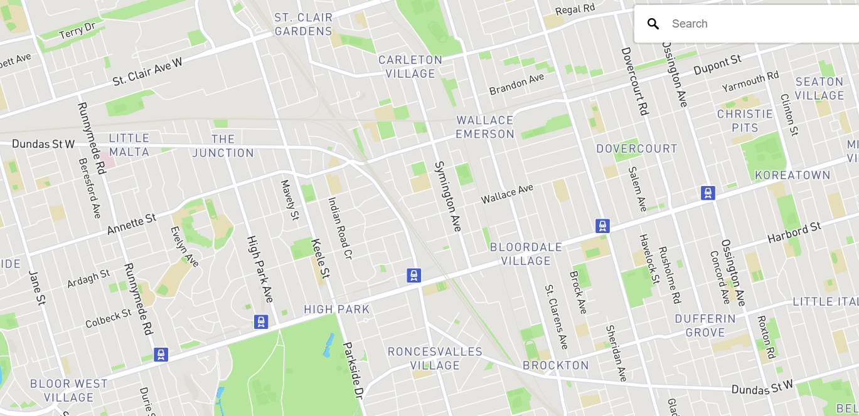
3
활용 라이브러리 소개
https://www.mapbox.com/

Slide 12


3
활용 라이브러리 소개

Slide 13
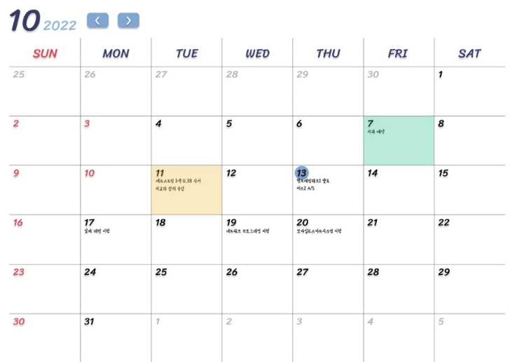
4
계획대비 달성도
실제 구현 UI
예상 UI

Slide 14
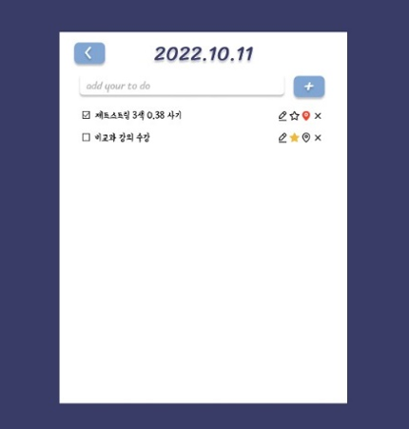
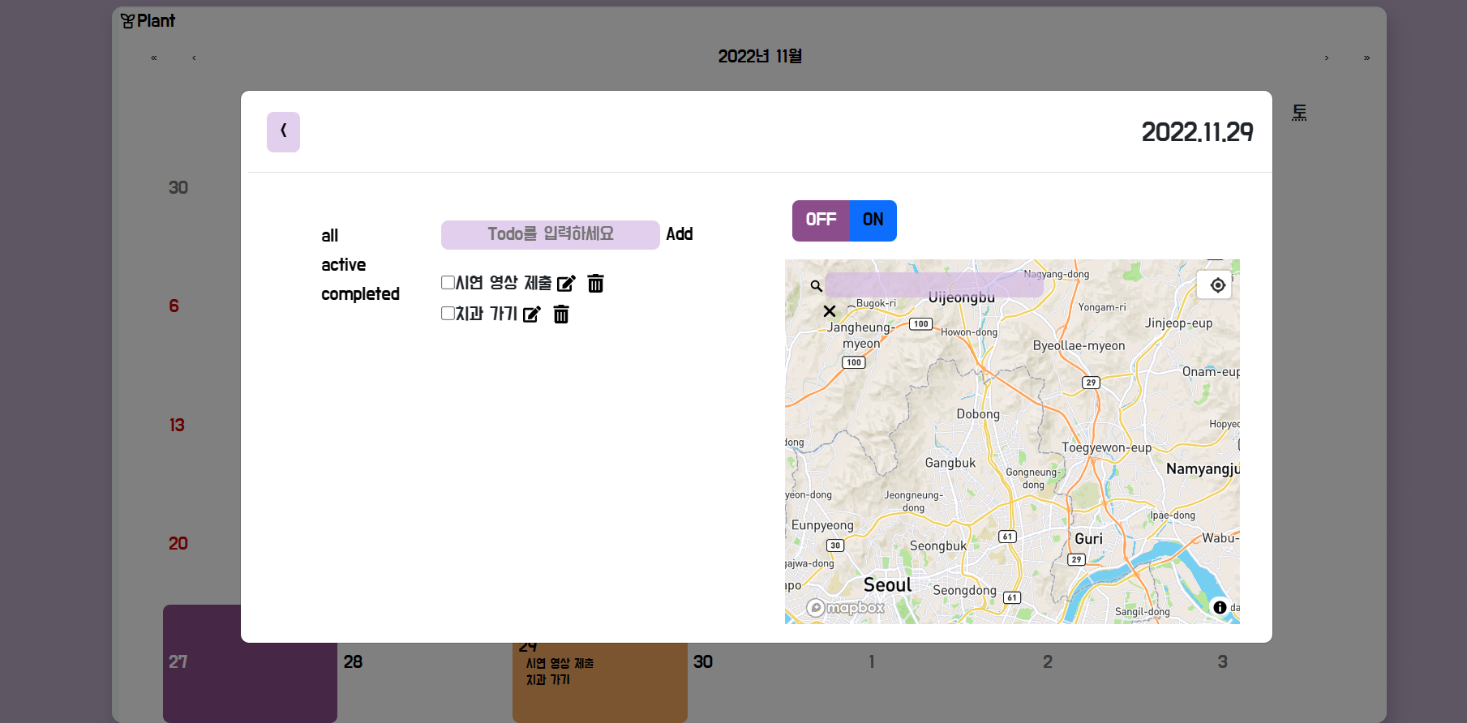
4
계획대비 달성도
실제 구현 UI
예상 UI

Slide 15
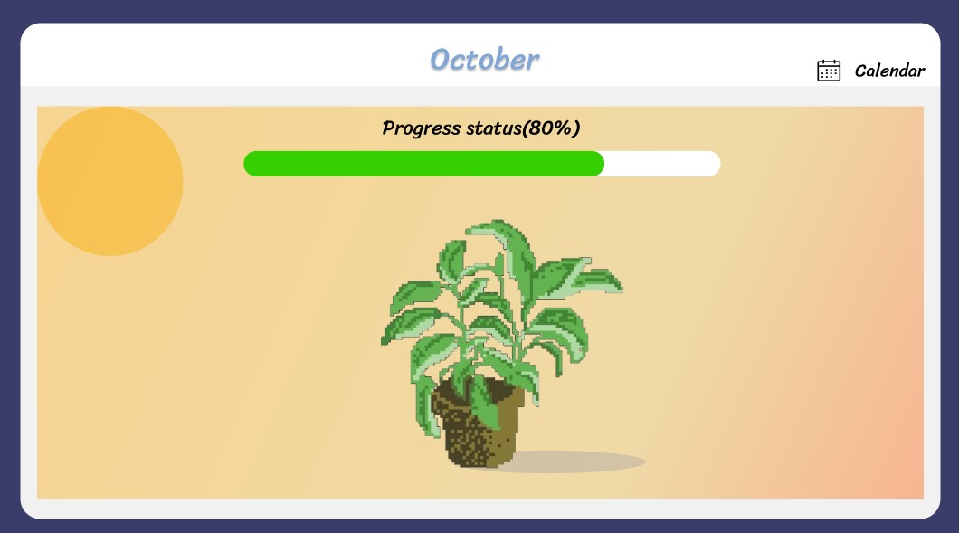

4
계획대비 달성도
실제 구현 UI
예상 UI
Notes:
15

Slide 16
5
배운 점 & 소감
팀 내 소통과, 분위기가
프로젝트의 방향성을 설정하는데 있어,
중요한 역할을 함을 알게 되었다.
가순원
프로젝트를 진행하며
김은지
프로젝트를 진행하며
김민서
프로젝트를 진행하며 리액트에 대한 이해도가 높아졌고
팀원과 소통하는 방법을 배우게 되었다.
이지원

Slide 17
THEEND
감사합니다

